Slide 1
Redes GPON com OLT Huawei
VirteX Telecom
Rodrigo C. C. L. B. E. R. T. A. ... O. G. Leal

Slide 2
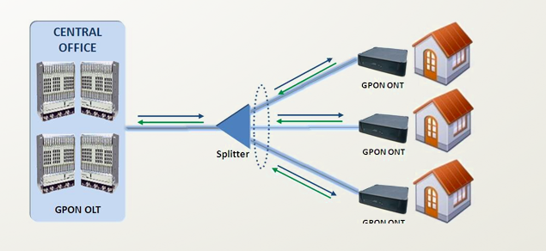
Entendendo o Processo

Slide 3
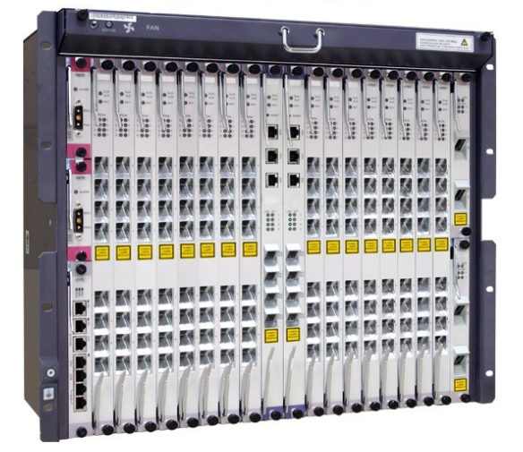
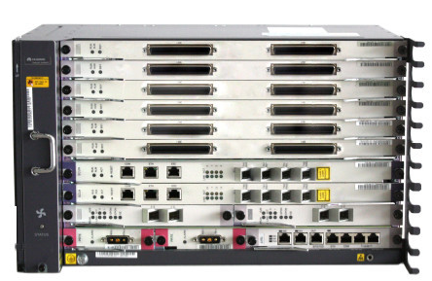
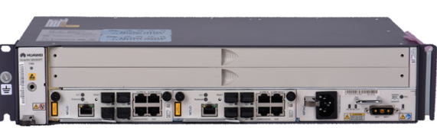
Modelos de OLT
MA5680T
MA5603T
MA5608T

Slide 4
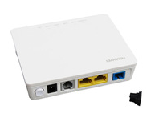
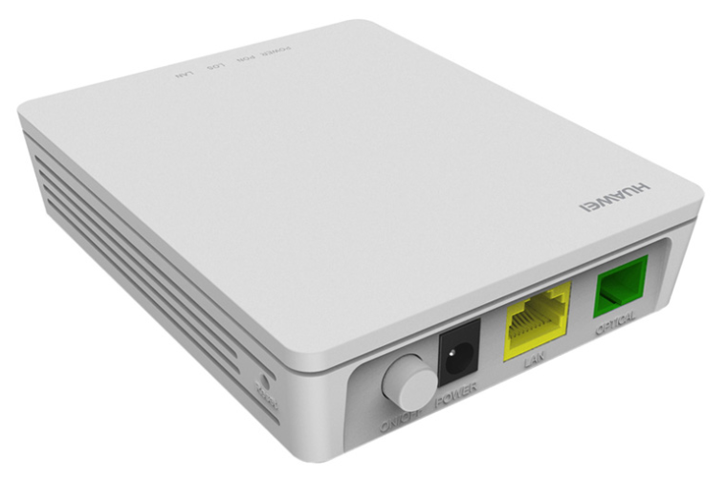
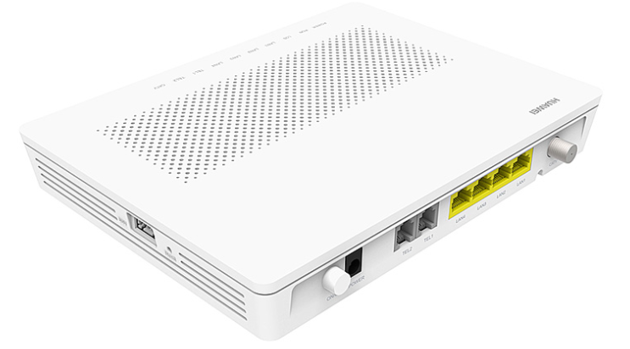
Modelos de ONT
HG8010H
HG8210H
HG8245H

Slide 5
Configurações
O provisionamento é baseado em pré-requisitos:
Dba-profile;
Ont-lineprofile;
Ont-srvprofile.

Slide 6
O que é Dba?
DBA
Dynamic Bandwith Assignment
dba-profile add type4 max 102400
dba-profile add type4 max 499968

Slide 7
O que é Ont-srvprofile?
ont-srvprofile gpon profile-id X profile-name “X”
ont-port eth 1
port vlan eth 1 translation VLANID user-vlan VLANID
commit
quit

Slide 8
O que é Ont-lineprofile?
ont-lineprofile gpon profile-id Y profile-name “Y”
tcont 1 dba-profile-id X
gem add GEM-ID eth tcont 1
gem mapping GEM-ID 0 vlan VLAN-ID
commit
quit

Slide 9
Fernandinho!
O que você queria!

Slide 10
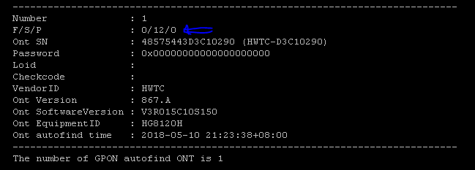
Script – Provisionar HG8120H
enable
configure terminal
display ont autofind all

Slide 11

Script – Provisionar HG8120H
interface gpon 0/12
ont add 0 sn-auth 48575443D3C10290 omci ont-lineprofile-id 2 ont-srvprofile-id 2 desc "FERNANDINHO DA DEPRESSAO“
ont port native-vlan 0 0 eth 1 vlan 3500
quit

Slide 12
Script – Provisionar HG8120H
service-port vlan 3500 gpon 0/12/0 ont 0 gemport 10 multi-service user-vlan 3500 tag-transform translate
Os valores das OLTs de GEMPORT, de VLAN já estão todos definidos.

Slide 13
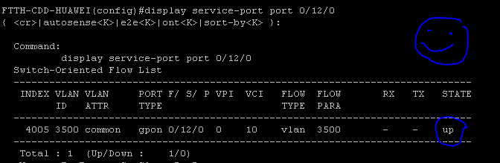
Qual o Resultado Esperado?
Dê esse comando para ver o Service-port do cliente

Slide 14
E se o Service-port retornar DOWN?
Desprovisiona, e começa novamente, houve algum erro nas informações repassadas no provisionamento!
undo service-port 4005
interface gpon 0/12
ont delete 0 0
OBS: Veja o número do seu service-port, a numeração é dinâmica!

Slide 15
OLT e os Dados que Precisam!
OLT | GEMPORT | ONT-LINEPROFILE | ONT-SRVPROFILE | VLAN
Huawei CDD | 10 | 1 – HG8010H 2 – HG8120H 3 – HG8245H | 1 – HG8010H 2 – HG8120H 3 – HG8245H | 3500
Huawei Bocaina | 126 | 1 – HG8010H 2 – HG8120H 3 – HG8245H | 1 – HG8010H 2 – HG8120H 3 – HG8245H | 696
Huawei São Julião | 10 | 1 – HG8010H 2 – HG8120H 3 – HG8245H | 1 – HG8010H 2 – HG8120H 3 – HG8245H | 155

Slide 16
Script Genérico
1. enable
2. configure
3. interface gpon 0/[portaslotid]
4. ont add [portaid] sn-auth [serial] omci ont-lineprofile-id [ID] ont-srvprofile-id [ID] desc "[nomeCliente]"
5. ont port native-vlan [portaid] [onuID] eth 1 vlan [ VLAND ID]
6. ont port native-vlan [portaid] [onuID] eth 2 vlan [VLAN ID]
7. quit
8. service-port [servicoPortaID] vlan [VLAN ID] gpon 0/[portaslotid]/[portaid] ont [onuID] gemport [GEM ID] multi-service user-vlan [VLAN ID] tag-transform translate

Slide 17
Links to Read!
https://github.com/rodrigocarlos2/X/blob/master/README.md
http://redesponcomhuawei.blogspot.com.br/
http://gponsolution.com/

